Slide 1
OFICINA GENERAL DE TRANSPARENCIA, ÉTICA PÚBLICA Y ANTICORRUPCIÓN - OTEPA
“Acciones que promueven la ética e integridad: La Declaración Jurada de Intereses ante la Contraloría General de la República ¿Quiénes están obligados a presentarla y cómo deben hacerlo?
MANUEL ALBERTO CHACALTANA PALOMINO
OTEPA
Especialista de la Declaración Jurada de Intereses del Ministerio de Educación
Miércoles 18 de mayo
15:00 p.m.

Slide 2
Utiliza el enlace registro de asistencia para plantear tus preguntas o consultas.
También compartiremos el enlace de la encuesta de satisfacción
Al conectarte a la sesión, apaga tu micrófono y cámara.
El/la ponente responderá algunas de tus preguntas al término de la exposición.
Al término de la exposición se te invitará a encender tu cámara de video para realizar una captura de pantalla grupal.
Recordatorio: Recuerda que es importante registrar tu asistencia y completar la encuesta de satisfacción, para poder enviar los materiales del webinar: presentación, video y enlace.

Slide 3
PERFIL PROFESIONAL:
Analista del Equipo de Promoción de la Integridad
Oficina General de Transparencia, Ética Pública y Anticorrupción (OTEPA)
Actualmente tiene la misión de gestionar acciones de sensibilización a los servidores del Ministerio de Educación para la presentación de las declaraciones juradas de intereses, las cuales impactan en el cumplimiento de los objetivos institucionales.
Su experiencia esta vinculada a los procesos del derecho administrativo y procedimientos administrativos
Manuel Alberto Chacaltana Palomino
Analista del Equipo de Promoción de la Integridad

Slide 4
Contenido
1. Objetivos
2. Quién es un sujeto obligado
3. Que es la declaración jurada de intereses
4. Normativa de la declaración jurada de intereses
7. ¿Cuáles son los mecanismos para presentar la DJI?
9. Infracciones y sanciones
5. ¿Qué personal es sujeto obligado?
6. Consideraciones para registrar a servidores en la plataforma de la CGR como sujetos obligados
8. ¿Qué preguntas contiene una Declaración Jurada de Intereses?

Slide 5
Dar a conocer los alcances para la identificación de quienes son sujetos obligados a presentar la Declaración Jurada de Intereses de la Contraloría General de la República, conforme a la Ley N° 31227 - Ley que transfiere a la Contraloría General de la Republica la Competencia para recibir y ejercer el control, fiscalización y sanción respecto a la declaración jurada de intereses de autoridades, servidores y candidatos a cargos públicos.

Slide 6
Una pregunta para ti
¿Sabes qué modalidades contractuales deben presentar la declaración jurada de intereses ante la Contraloría General de la República?
Decreto Legislativo 276
Contratos de locación de servicios
Decreto Legislativo 1057 - CAS
Solo a) y c) son correctas
Todas las anteriores

Slide 7
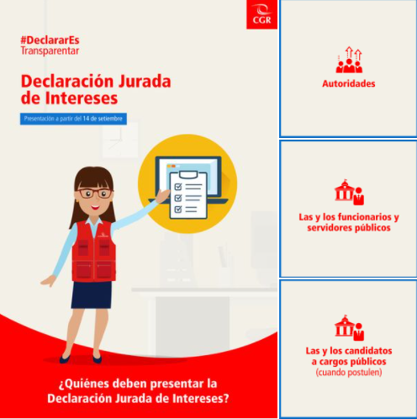
¿Quién es un sujeto obligado?
El sujeto obligado es todo aquel funcionario o servidor público que ocupe los cargos o desarrolle las funciones expresamente definidas en el artículo 3 de la Ley 31227 y el artículo 8 de su reglamento respectivo.
Asimismo, la condición de sujeto obligado a presentar la declaración jurada de intereses, es independiente del régimen laboral o contractual del mismo.

Slide 8
¿Qué es la declaración jurada de intereses?
La declaración jurada de intereses (DJI) es un documento de carácter público que contiene información de los sujetos obligados, referida a sus vínculos en el ámbito personal, familiar, laboral, económico y financiero.

Slide 9
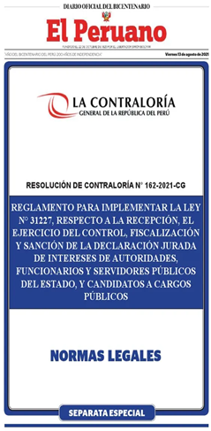
Normativa de la declaración jurada de intereses
Ley N° 31227 Ley que transfiere a la Contraloría General de la Republica la Competencia para recibir y ejercer el control, fiscalización y sanción respecto a la declaración jurada de intereses de autoridades, servidores y candidatos a cargos públicos.
Resolución de Contraloría N° 158-2021-CG que aprueba el Reglamento para implementar la Ley N° 31227.
Resolución de Contraloría N° 162-2021-CG que aprueba que la publicación de la RC N° 158 sea publicado en el Peruano.

Slide 10
Una pregunta para ti
¿Quiénes son los sujetos obligados a presentar la DJI?
Directores y Asesores
Coordinadores y jefes de oficina
Asistentes administrativos
Solo a) y b) son correctas
Todas las anteriores

Slide 11
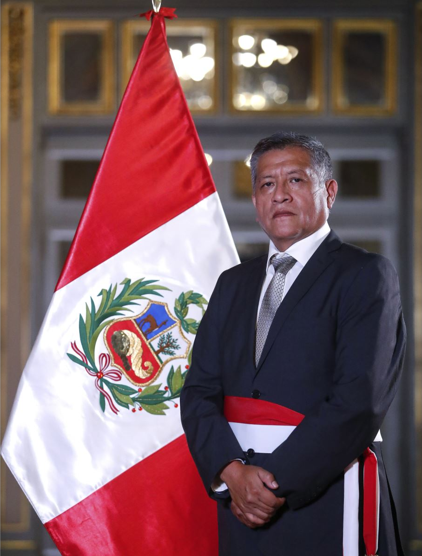
¿Qué personal es sujeto obligado?
El artículo 3 de la Ley 31227, establece quienes son los sujetos obligados, asimismo, para el caso del Ministerio de Educación, nos centraremos solo en algunos literales que menciona la presente norma.
c) Ministros y viceministros de Estado, prefectos y subprefectos.

Slide 12
¿Qué personal es sujeto obligado?
i) Miembros del Consejo Directivo de la Procuraduría General del Estado; procurador/a general, titular y adjunto; procuradores públicos, titulares, adjuntos y ad hoc; así como todos los que ejerzan por delegación la representación judicial del Estado en instituciones de alcance nacional, regional o local.
ñ) Titulares de las entidades de la administración pública, organismos públicos, programas y proyectos especiales.

Slide 13
¿Qué personal es sujeto obligado?
o) Secretarios generales o quienes hagan sus veces, directores generales, gerentes generales, jefes de órganos y unidades orgánicas, jefes de oficinas, coordinadores, asesores, secretarios técnicos del procedimiento administrativo disciplinario y demás funcionarios que ejerzan cargos de confianza, de libre designación y remoción, o de responsabilidad
p) Titulares o encargados de los sistemas de gestión de recursos humanos, abastecimiento, presupuesto público, tesorería, endeudamiento público, contabilidad, inversión pública, planeamiento estratégico, defensa judicial del Estado, control y modernización de la gestión pública.

Slide 14
¿Qué personal es sujeto obligado?
q) Asesores, consejeros y consultores de la alta dirección de las entidades del Poder Ejecutivo, Poder Legislativo, Poder Judicial, organismos constitucionales autónomos, gobiernos regionales y locales. Asimismo, los funcionarios, asesores, consejeros y/o consultores cuya retribución económica se financia por el Fondo de Apoyo Gerencial (FAG) u otros fondos similares, así como aquellos que provengan de cooperación técnica y financiera, en todos los niveles de gobierno y entidades del Estado, sujetas al control gubernamental.
r) Responsables, asesores, coordinadores y consultores externos en entidades de la administración pública a cargo de los procesos para la ejecución de obras por iniciativa pública o privada, incluyendo los procesos para la elaboración de los expedientes técnicos de obras y la respectiva supervisión.

Slide 15
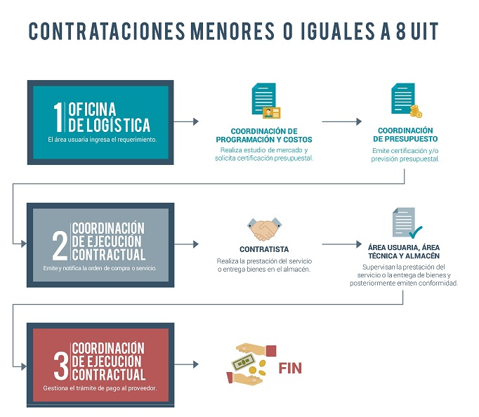
¿Qué personal es sujeto obligado?
s) Aquellos que, en el ejercicio de su cargo, labor o función, sean responsables de la elaboración, aprobación o modificación de los requerimientos de contratación, expedientes de contratación y de los documentos del procedimiento de selección, correspondientes a licitación pública, concurso público, contratación directa y adjudicación simplificada conforme establece la Ley de Contrataciones del Estado y su reglamento vigentes.
t) Profesionales y técnicos del órgano encargado de contrataciones que, en razón de sus funciones, intervienen en alguna de las fases de la contratación.

Slide 16
¿Qué personal es sujeto obligado?
u) Aquellos responsables de las áreas que, en el ejercicio de su cargo, labor o función, participan y emiten la aprobación final respecto a la afiliación o el acceso de los usuarios a los programas sociales a cargo del Estado, según sea aplicable en cada programa social.
v) Aquellos que, en el ejercicio de su cargo, labor o función, administran, fiscalizan o disponen de fondos o bienes del Estado iguales o mayores a tres (3) unidades impositivas tributarias.

Slide 17
¿Qué personal es sujeto obligado?
x) Integrantes de la oficina de integridad institucional o la que haga sus veces.
Oficina de Recursos Humanos
y) Otros que establezcan las disposiciones reglamentarias de la presente ley.
En este último literal se puede mencionar que si bien es cierto la presente norma establece un catalogo de sujetos obligados que deben presentar su declaración jurada de intereses, esta puede sufrir modificación en donde se puede agregar nuevos sujetos obligados.

Slide 18
Consideraciones para registrar a servidores en la plataforma de la CGR como sujetos obligados
Para llevar a cabo la carga de sujetos obligados en la plataforma de la CGR, se debe considerar lo siguiente:
Presentar el oficio de acreditación de la máxima autoridad administrativa de la entidad
Definir que personal será considerado un sujeto obligado para ser cargado en la plataforma de la CGR
Carga satisfactoria de sujetos obligados

Slide 19
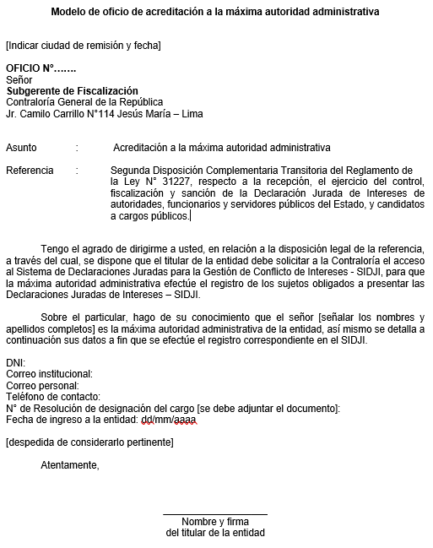
Modelo de oficio para solicitar la Acreditación de la máxima autoridad administrativa ante la CGR

Slide 20
Una pregunta para ti
¿Mediante que mecanismo debo presentar mi declaración jurada de intereses?
Firma digital
DNI electrónico
Solo b) es correcta
Todas las anteriores

Slide 21
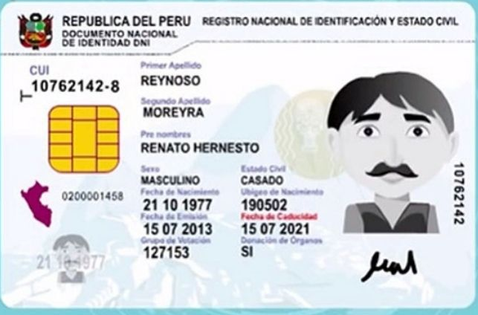
Cuales son los mecanismos para firmar una DJI
La declaración jurada de intereses (DJI), se puede presentar de las siguientes tres maneras:
DNI Electrónico
Firma digital
Firma manuscrita

Slide 22
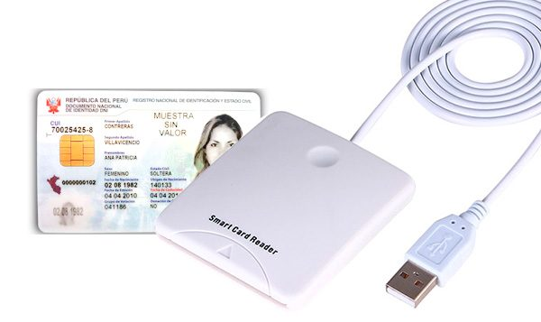
Mecanismos para presentar la DJI
DNI ELECTRÓNICO
El documento de identidad electrónico también conocido como Tarjeta de identidad electrónica o DNI electrónico, es un documento emitido por una autoridad oficial, que permite la identificación de cada persona, en forma presencial o a distancia
Para usar la firma digital mediante el DNI electrónico es indispensable el lector

Slide 23
Mecanismos para presentar la DJI
La declaración jurada de intereses (DJI), se puede presentar de las siguientes tres maneras:
FIRMA DIGITAL
La firma digital es un tipo de certificado digital que vincula a una persona con una clave única para confirmar su identidad a través de internet y permitirle firmar documentos digitalmente.

Slide 24
Mecanismos para presentar la DJI
FIRMA MANUSCRITA
Los sujetos obligados señalados en el artículo 3 de la Ley N° 31227 y el artículo 8 del presente Reglamento, que no puedan cumplir con presentar su DJI de inicio usando la firma digital, excepcionalmente, y por única vez, pueden presentarla dentro del mismo plazo, con firma manuscrita y en formato impreso, una vez que sea debidamente registrada en el SIDJI. La presentación debe efectuarse en sobre cerrado y adjunto a una carta simple en las diferentes mesas de partes a nivel nacional de la Contraloría.
Para presentar la DJI con firma manuscrita, se debe presentar mediante una carta

Slide 25
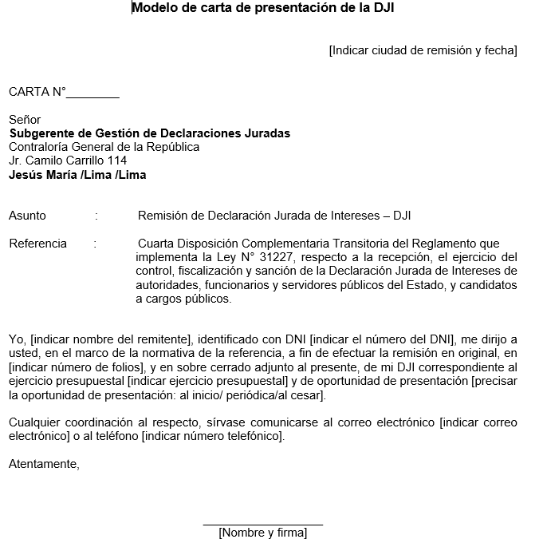
Modelo de carta para la presentación de la DJI con firma manuscrita

Slide 26
Una pregunta para ti
¿Qué información contiene la Declaración jurada de intereses?
Información de propiedades
Información personal, familiar, laboral, económica y financiera
Información sobre ingresos económicos
Todas las anteriores

Slide 27
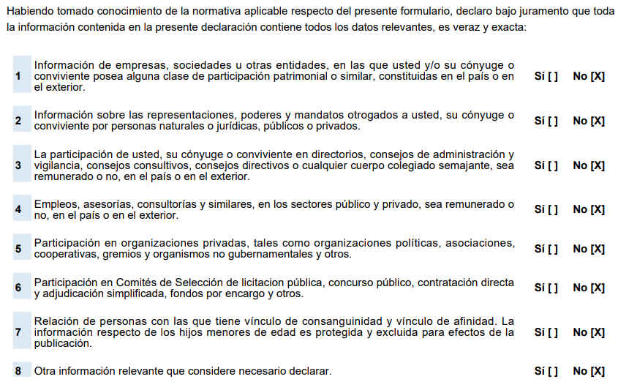
¿Qué preguntas contiene una Declaración Jurada de Intereses?

Slide 28
Infracciones y Sanciones
El artículo 27° de la Ley 31227 menciona las Infracciones y Sanciones que las instituciones pueden procesar y sancionar ante el incumplimiento o la presentación tardía, incompleta o falsa de las DJI.
Información falsa o inexacta: es aquella que contiene información general contraria a la verdad, con la intención de simular, suponer o alterar la real situación del sujeto obligado.
Presentación tardía: es cuando la DJI es presentada fuera del plazo estipulado en las oportunidades de presentación señaladas en el artículo 5° de la Ley 31227.
DJI incompleta: es cuando esta presenta datos parciales en la información registrada por el sujeto obligado e impide identificar su situación real.

